Slide 1

单击此处编辑母版标题样式
鼠标与键盘的使用
单击此处编辑母版副标题样式

Slide 2
任务要求
小燕面试上了一份办公室行政的工作，工作中经常需要整理大量的文件资料，有中文的也有英文的，在录入过程中小燕由于不太熟悉键盘和指法，不仅录入速度很慢，而且还经常输入错误，这严重影响了工作效率。小燕听办公室的同事说要想快速打字，必须用好鼠标和键盘，而且打字时不但要会打，还要实现“盲打”。
本任务要求掌握鼠标的5种基本操作，以及键盘的布局和打字的正确方法，并练习实现“盲打”。

Slide 3
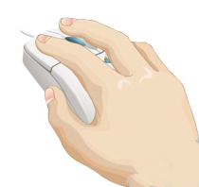
一、鼠标的使用
1.手握鼠标的方法
鼠标左边的按键称为鼠标左键，右边的按键称为鼠标右键，中间可以滚动的按键称为鼠标中键或鼠标滚轮。手握鼠标的正确方法是：食指和中指自然放置在鼠标的左键和右键上，拇指横向放于鼠标左侧，无名指和小指放在鼠标的右侧，拇指与无名指及小指轻轻握住鼠标，手掌心轻轻贴住鼠标后部，手腕自然垂放在桌面上，其中食指控制鼠标左键，中指控制鼠标右键和滚轮。

Slide 4
一、鼠标的使用
2．鼠标的5种基本操作
鼠标的基本操作包括移动定位、单击、拖动、右击和双击5种，具体操作如下。
移动定位。移动定位鼠标的方法是握住鼠标，在光滑的桌面或鼠标垫上随意移动，此时，在显示屏幕上的鼠标指针会同步移动，当将鼠标指针移到桌面上的某一对象上停留片刻，这就是定位操作，被定位的对象通常会出现相应的提示信息。
单击。单击俗称点击，方法是先移动鼠标，让鼠标指针指向某个对象，然后用食指按下鼠标左键后快速松开按键，鼠标左键将自动弹起还原。单击操作常用于选择对象，被选择的对象呈高亮显示。
拖动。指将鼠标指向某个对象后按住鼠标左键不放，然后移动鼠标把对象从屏幕的一个位置拖动到另一个位置，最后释放鼠标左键即可，这个过程也被称为“拖曳”。拖动操作常用于移动对象。
右击。右击就是单击鼠标右键，方法是用中指按一下鼠标右键，松开按键后鼠标右键将自动弹起还原。右击操作常用于打开与对象相关的快捷菜单。
双击。连续点击鼠标左键两次的过程称为“双击”。双击图标通常用于直接打开文件、运行程序。

Slide 5
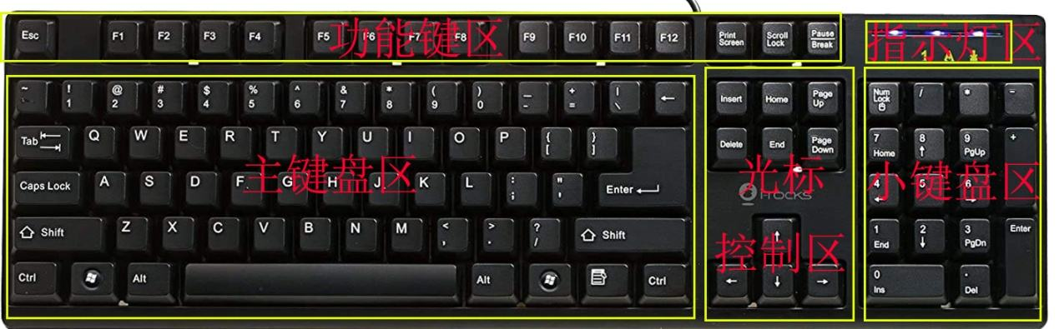
二、键盘的使用
1．认识键盘的结构
以常用的107键键盘为例，键盘按照各键功能的不同可以分成功能键区、主键盘区、光标控制区、小键盘区和状态指示灯5个部分。如下图所示。

Slide 6
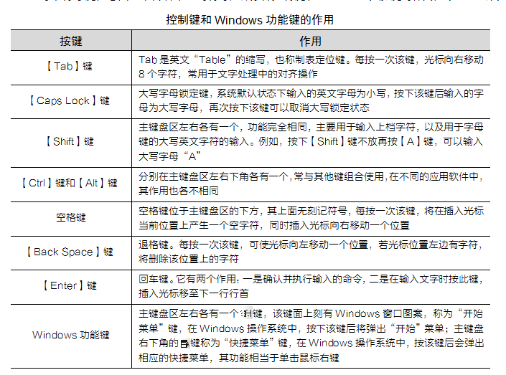
二、键盘的使用
1．认识键盘的结构
主键盘区各控制键和Windows功能键的作用如右表所示。

Slide 7
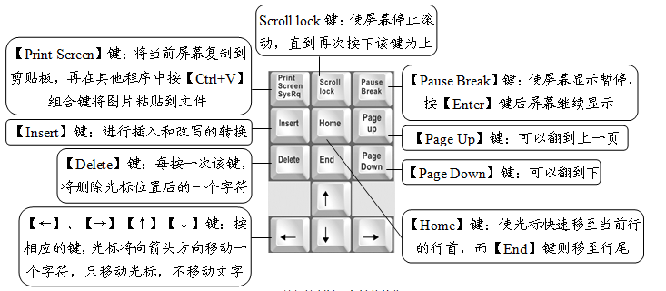
二、键盘的使用
1．认识键盘的结构
光标控制区：主要用于编辑过程中的光标控制，各键的作用如右图所示。

Slide 8
二、键盘的使用
1．认识键盘的结构
小键盘区。小键盘区主要用于快速输入数字及进行光标移动控制，常适用于银行、企事业单位等。当要使用小键盘区输入数字时，应先按下左上角的【Num Lock】键，此时状态指示灯区第1个指示灯亮，表示此时为数字状态，然后进行输入即可。
状态指示灯区。主要用来提示小键盘工作状态、大小写状态及滚屏锁定键的状态。
功能键区。功能键区位于键盘的顶端，其中【Esc】键用于把已输入的命令或字符串取消，在一些应用软件中常起到退出的作用；【F1】～【F12】键称为功能键，在不同的软件中，各个键的功能有所不同，一般在程序窗口中按【F1】键可以获取该程序的帮助信息，按【F5】可以刷新页面，等等 。

Slide 9
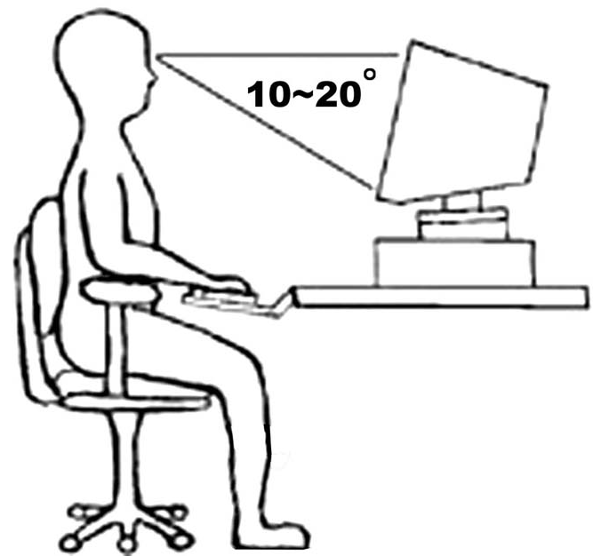
二、键盘的使用
2．键盘的操作与指法练习
正确的打字姿势包括：身体坐正，双手自然放在键盘上，腰部挺直，上身微前倾；双脚的脚尖和脚跟自然地放在地面上，大腿自然平直；坐椅的高度与计算机键盘、显示器的放置高度要适中，一般以双手自然垂放在键盘上时肘关节略高于手腕为宜，显示器的高度则以操作者坐下后，其目光水平线处于屏幕上的2/3处为优，如右图所示。

Slide 10
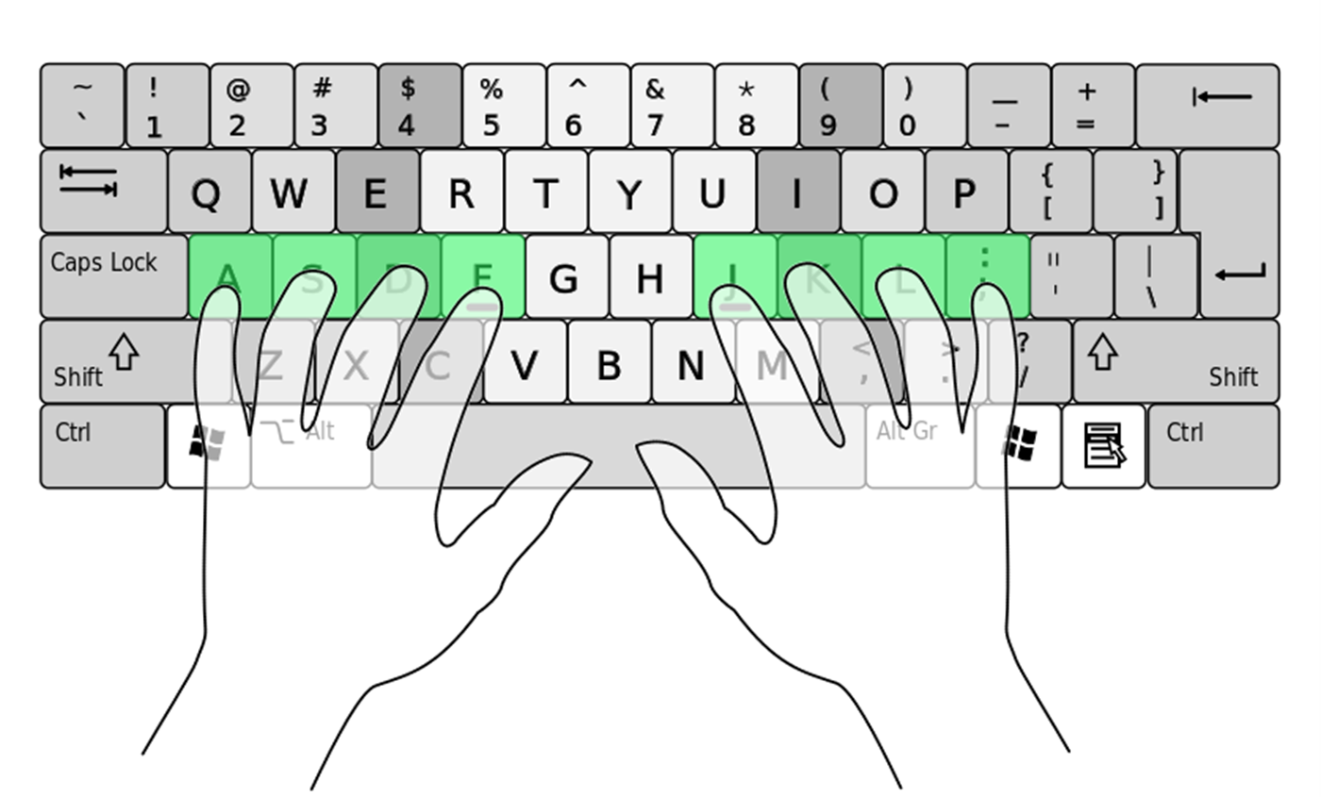
二、键盘的使用
2．键盘的操作与指法练习
准备打字时，将左手的食指放在【F】键上，右手的食指放在【J】键上，这两个键下方各有一个突起的小横杠，用于左右手的定位，其他的手指（除拇指外）按顺序分别放置在相邻的8个基准键位上，双手的大拇指放在空格键上，8个基准键位是指主键盘区的第2排字母键中的“【A】、【S】、【D】、【F】、【J】、【K】、【L】、【;】”8个键，如下图所示。

Slide 11
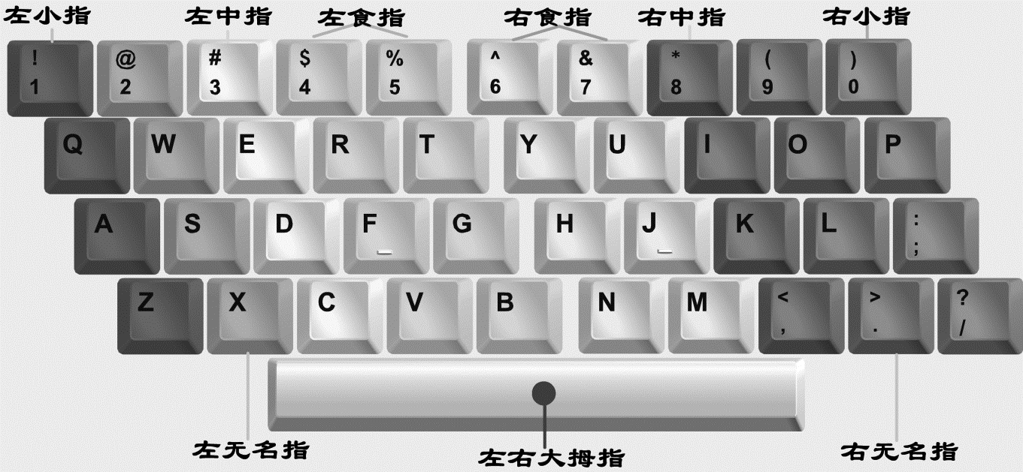
二、键盘的使用
2．键盘的操作与指法练习
打字时键盘的指法分区是：除拇指外，其余8个手指各有一定的活动范围，把字符键位划分成8个区域，每个手指负责该区域字符的输入。如下图所示。

Slide 12
三、汉字输入法
输入法即输入文字的方法。对中文用户来说输入法分为英文输入法和中文输入法。Win10 默认的输入法是英文输入法，如果要输入汉字，需借助中文输入法。常用的中文输入法有全拼输入法、双拼输入法、智能 ABC 输入法、微软拼音输入法、紫光拼音输入法、搜狗输入法、郑码输入法、五笔字形输入法等。

Slide 13
三、汉字输入法
1. 调出输入法
使用鼠标进行输入法间的切换：单击【任务栏】右侧的输入法图标 ，在弹出的菜单中选择相应的输入法即可。
使用键盘进行输入法间的切换：Ctrl+Shift ，或Ctrl+Space，或ctrl+空格，或win+空格

Slide 14
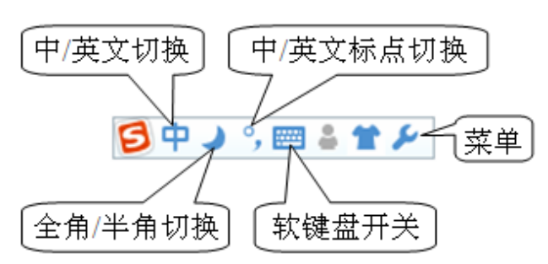
三、汉字输入法
2. 汉字输入法状态的设置
切换至所需的输入法后，会在桌面上弹出该输入法的状态条（英文输入法除外）。不同的输入法，其对应的状态条也不尽相同，但其中英文切换、全半角切换等常规操作大致相同。下面以搜狗拼音输入法为例进行介绍。

Slide 15

护士打字像弹钢琴
https://v.qq.com/x/page/k3200cquo6x.html
大事都是由一件件小事构成的，做好自己力所能及的小事情，让自己做事的效率高，也让他人享受到了便利。

